Slide 1
القوانين والأنظمة

Slide 2
القانون
مجموعة من الأسس والقواعد التي تنظم علاقة الفرد مع المجتمع والأفراد في ما بينهم

Slide 3
النتيجة
السبب
1- انتشار العدالة
2-المساوة في المجتمع
تطبيق القانون على الجميع

Slide 4
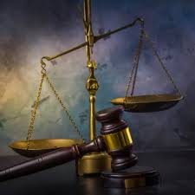
أهمية النظام والقانون في حياتنا
1- تحقيق حقوق الأفراد في المجتمع ، وتحقيق الأمن ومنع الأعتداءات بين الناس
2- تحقيق العدل والمساوة بين أفراد المجتمع
3- أداء الأعمال بأفضل صورة

Slide 5
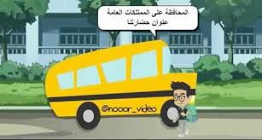

النظام في المدرسة
1- الالتزام بالتعليمات الصادرة عن مدرستي
2-المحافظة على نظافة مدرستي
3-المحافظة على مرافق مدرستي
4- الالتزام بارتداء الزي المدرسي

Slide 6
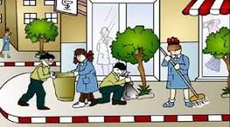

النظام في الحارة
احترام حقوق الآخرين وممتلكاتهم
الالتزام بقواعد السير
المحافظة على الممتلكات العامة

